Slide 1


Spring Boot y Angular 4
Manuel Cepeda
Notes:
En este curso, voy a ayudarlo a comprender los conceptos básicos de Angular al mismo tiempo que me concentro en la creación de plantillas y en todas las consideraciones relacionadas con la creación de interfaces de usuario para Angular. Crearemos nuestro propio proyecto cerca del final del curso que le mostrará cómo crear una aplicación angular simple totalmente equipada con la captura de eventos y animaciones de los usuarios.
Al final, se alejará de este curso con una sólida comprensión de cómo crear interfaces de usuario versátiles y receptivas para Angular, así que comencemos.
--------------------------------------------------------------------------
Hola, Soy Manuel Cepeda, y en este curso, te mostraré cómo trabajar con la nueva versión de Angular, un marco modular de desarrollo de aplicaciones para la creación de aplicaciones web. Le mostraré cómo trabajar con la nueva arquitectura basada en componentes de Angular, la base de todos los proyectos de Angular. Cubriré cómo trabajar con módulos individuales y múltiples, y cómo ha cambiado el lenguaje para crear plantillas en esta nueva versión.
También le mostraré cómo trabajar con eventos y cómo cosas como los clics y el acceso a formularios se pueden agregar a sus plantillas y administrar a través de sus componentes. Luego, le mostraré cómo usar las propiedades de un enlace de datos y cómo puede agregar CSS de diferentes maneras. Finalmente, le mostraré la estructura de una aplicación simple pero realista que le mostrará cosas que van más allá de los conceptos. Hay mucho que aprender, pero es por eso que estás aquí. Así que comencemos.

Slide 2
Topics include:
How components work
Defining HTML templates
Defining CSS
Interpolation
NgFor
NgSwitch
Class binding and style binding
Property binding and event binding
Animation
Creating routes for navigation

Slide 3
Lo que deberías saber
HTML
CSS
Conocimientos básicos de JavaScript
Notes:
En el corazón de Angular hay muchísima de JavaScript. Si bien no es necesario ser un experto en él, cuanto más conocimiento de JavaScript tenga antes de entrar en Angular, más fácil será retomarlo.
También utilizaremos algún tipo de TypeScript, pero la mayor parte de ese uso se basa en poder escribir JavaScript de ECMAScript 2015 usando cosas como clases y funciones de flecha, por lo que es útil tener algún conocimiento de TypeScript o conocimiento de ES 2015.

Slide 4
¿Qué es Angular?
Framework para el desarrollo de aplicaciones Web
Dramática mejora
Centrado en la velocidad, rendimiento
Enfocado en componentes
Notes:
Eso significa que es una estructura que le ayuda a crear aplicaciones más rápido al proporcionar una serie de servicios y objetos. Ahora esos objetos van a facilitar las cosas para los desarrolladores de aplicaciones.
Ahora, una de las principales razones de muchos de estos cambios es el rendimiento.
Así que las aplicaciones angulares se ejecutan tres veces más rápido que la versión anterior.
Los componentes son como las directivas personalizadas de Angular One.
Es muy parecido a usar componentes web y es una de las mejores características del framework.
Los componentes son mucho más simples que crear directivas personalizadas.

Slide 5
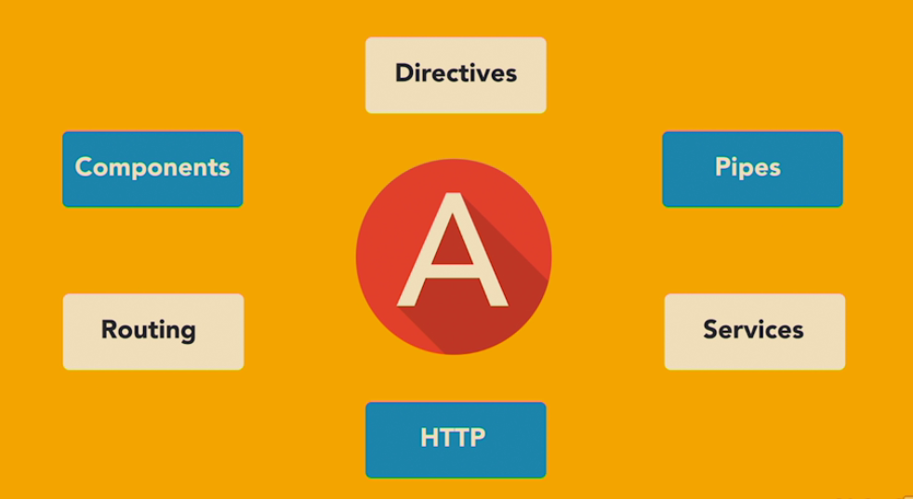
¿Qué es Angular?
Notes:
Entonces, ¿qué ventajas trae Angular a la mesa y por qué querrías usarla? La creación de un sitio de contenido estático le permite usar HTML y CSS, y posiblemente algún código del lado del servidor, pero tan pronto como desee agregar interactividad y recopilación o modificación de datos, encontrará la necesidad de usar JavaScript y cuando comience Al usar JavaScript, puede encontrar rápidamente que desea algún tipo de marco estándar para administrar la funcionalidad común que comienza a escribir en su sitio. Angular proporciona una base para crear aplicaciones ricas del lado del cliente con una especialización en el enlace de datos, por lo que cuando su aplicación web necesita actualizar el contenido en su UI cuando el usuario la ingresa o la modifica, puede hacerlo fácilmente con Angular.
Angular tiene una arquitectura de componentes inspirada en componentes web, por lo que cuando su aplicación web tiene un elemento común de interfaz de usuario y elementos con funcionalidad compleja, puede escribirlos en Angular y obtener facilidad de reutilización y modularidad. El marco angular no se trata solo de hacer que la interfaz de usuario brille en esta funcionalidad. Una arquitectura de inyección de dependencia limpia está integrada en el marco. Entonces, cuando desee escribir lógica comercial en su código del lado del cliente y mantenerlo desacoplado de su lógica de vista, el modelo de inyección de dependencia angular lo hace fácil.
Y si desea ir más allá de un par de formularios y crear aplicaciones complejas de una sola página en el lado del cliente, Angular está preparado con un módulo de enrutador que le permitirá crear rutas padre e hijo a los componentes. En resumen, Angular le brinda la capacidad de crear aplicaciones web para el cliente, incluso aplicaciones nativas, y administrar su complejidad a lo largo del tiempo.

Slide 6
Programación en Angular
JavaScript, Dart, o TypeScript
Angular 2 construido en TypeScript
ES6: clasess, modules
ES6: template
TypeScript: types
TypeScript: annotations
Requieres build tools
Notes:
Otra forma en que Angular es significativamente diferente es que elige uno de los tres idiomas para codificar. JavaScript, Dart o TypeScript regulares.
Ahora bien, aunque tiene tres opciones, claramente hay un ganador en esta carrera y definitivamente es TypeScript. TypeScript es un lenguaje de MicroSoft que es un superconjunto de JavaScript que significa que le permite usar cualquiera de las características de ES6 y agrega un par de características importantes propias. Desde la versión dos en adelante, Angular fue construido con TypeScript
Entonces, con TypeScript obtienes algunas de las funciones de ES6 y una de ellas son las clases. ES6, que también se conoce como ECMAScript 2015. Y el primero son las clases. Permiten crear JavaScript orientado a objetos con un lenguaje bien diseñado y organizado. ES6 también tiene un rico sistema de plantillas que se usa ampliamente en esta nueva versión de Angular, y hace que crear plantillas sea más fácil y mucho más poderoso.
TypeScript agregará dos características importantes a Angular. El primero son los tipos que le permiten definir los tipos de variables que está utilizando. Ahora esto es opcional, pero es algo que puede ayudar con la depuración, por lo que es una buena idea usarlos. La otra característica son las anotaciones. Las anotaciones son una forma de agregar metadatos a su código. Ahora esto se usa ampliamente en Angular JS para ayudarlo a extender y configurar los componentes existentes. Esta es una de las características de Angular JS que te va a encantar. Ahora que TypeScript y ES6 no son compatibles con los navegadores actuales, deberá hacer algo para convertir este código a JavaScript normal.
Eso significa que tendrá que usar una herramienta de compilación como Webpack o Gulp para manejar la conversión. En este curso utilizaré las secuencias de comandos de NPM. En ejemplos de código para este curso, verá muchas otras características de ES6. Si necesita ayuda, revise ECMAScript 6.

Slide 7
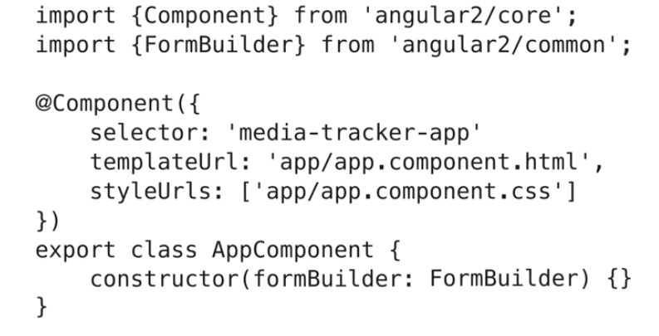
TypeScript
Notes:
Si está escribiendo su código de la misma manera que el código fuente angular, será fácil para usted mirar a través del código fuente a medida que aumenta sus habilidades angulares. La capacidad de referenciar y aprender del código fuente mientras trabaja en sus proyectos angulares aumentará su productividad y su comprensión del marco. Utilizar el mismo patrón de código de escritura, en este caso, TypeScript, le proporcionará un beneficio acelerado en esa área. Echemos un vistazo rápido a algunos códigos para un componente angular y resaltemos las partes que son TypeScript.

Slide 8
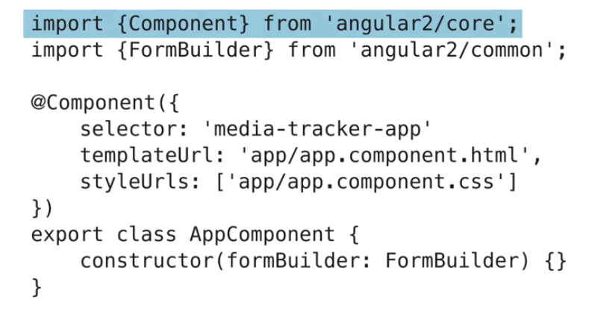
TypeScript
Notes:
En la parte superior de este código hay una declaración de importación. Esta es una sintaxis de TypeScript que manejará la carga del módulo.

Slide 9
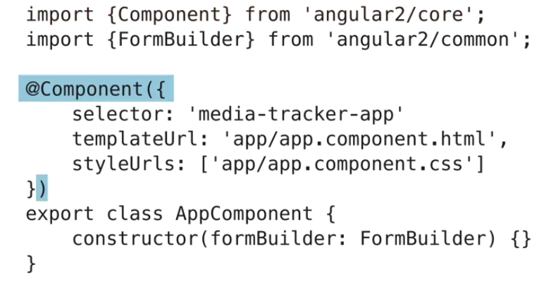
TypeScript
Notes:
El bloque de código @Component es un decorador de TypeScript.

Slide 10
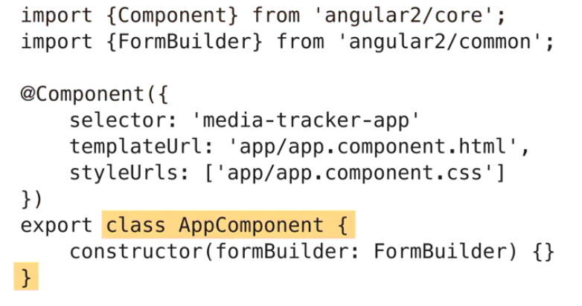
TypeScript
Notes:
Debajo de eso hay una definición de clase. La sintaxis de clase es en realidad ES2015, pero la palabra clave export es algo de TypeScript para convertir la clase en un módulo. Dentro de la clase hay una función constructora que también es ES2015, pero el parámetro que contiene tiene dos puntos y un tipo detrás.

Slide 11
Instalar Angular con Angular CLI
NodeJS
node –v
npm –v
npm install @angular/cli -g
ng new trenEcuadorWeb
cd trenEcuadorWeb
ng server
http://localhost:4200/
Notes:
CLI: Command Line Interface -g: se instala una sola vez globalmente en su maquina
El intérprete de línea de comandos de Angular 2 que te facilitará el inicio de proyectos y la creación del esqueleto, de la mayoría de los componentes de una aplicación Angular
Node.js - Node.js es un entorno JavaScript de lado de servidor que utiliza un modelo asíncrono y dirigido por eventos.
NPM: Node Package Manager - es un gestor de paquetes, el cual hará más fáciles nuestras vidas al momento de trabajar con Node, ya que gracias a él podremos tener cualquier librería disponible con solo una línea de código, npm nos ayudará a administrar nuestros módulos, distribuir paquetes y agregar dependencias de una manera sencilla.

Slide 12
Estructura proyecto
package.json
tsconfig.json
main.ts
app.module.ts
app.component.ts
Notes:
Package.json: Aquí tiene información sobre el proyecto, incluido el número de versión, así como un comando de inicio npm
tsconfig.json: Esto determina cómo nuestro TypeScript se convertirá en JavaScript normal para nosotros. Así que puede ver que estamos apuntando a es5.
https://www.typescriptlang.org/docs/handbook/tsconfig-json.html
The presence of a tsconfig.json file in a directory indicates that the directory is the root of a TypeScript project. The tsconfig.json file specifies the root files and the compiler options required to compile the project.
main.ts: Necesitamos usar un archivo para iniciar nuestra aplicación
app.module.ts:
app.component.ts:

Slide 13
FRONTEND con Angular 4 Tren Ecuador
Manuel Cepeda
Notes:
En lugar de solo explicarle conceptos, trabajaremos juntos para construir un RESTful Spring Boot Microservice.
Una solución final.
Pero cada solución necesita un problema, y ​​cada problema tiene una parte interesada. Nuestro stakeholder es un operador turístico imaginario llamado Tren Ecuador.
Necesitan un nuevo backend con Restful API para exponer su base de datos existente de tours.
Exponer los recorridos de Explore California como API RESTful.

Slide 14
Ejercicio 1
Abrir el proyecto en un IDE
Revisar la estructura
Analizar el componente creado
Ejecutamos la app ng server
http://localhost:4200

Slide 15
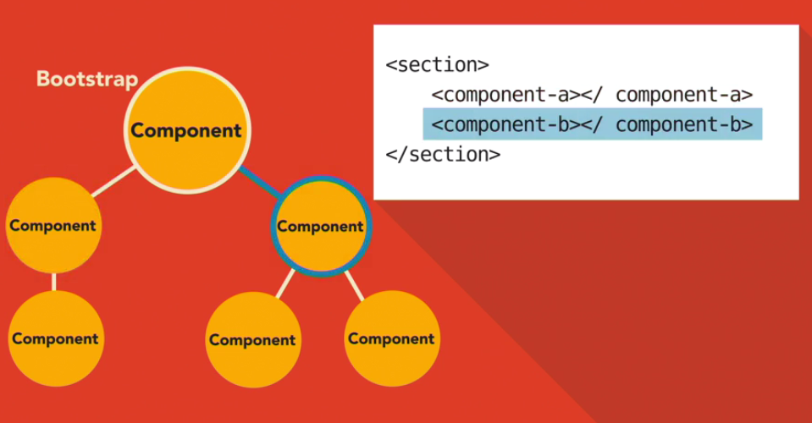
Componentes Angular
Notes:
Angular está construido sobre componentes. El punto de partida de una aplicación angular es la inicialización del componente principal inicial. Al igual que el árbol html DOM que comienza con un elemento html y luego se bifurca desde allí, Angular se ejecuta en un modelo de árbol de componentes. Después de que Angular carga el primer componente con la llamada de arranque, luego mira dentro de la vista html de ese componente y ve si tiene algún componente anidado. Si es así, Angular encuentra coincidencias y ejecuta el código de componente apropiado en esas. Esto se repite para cada componente en el árbol.

Slide 16
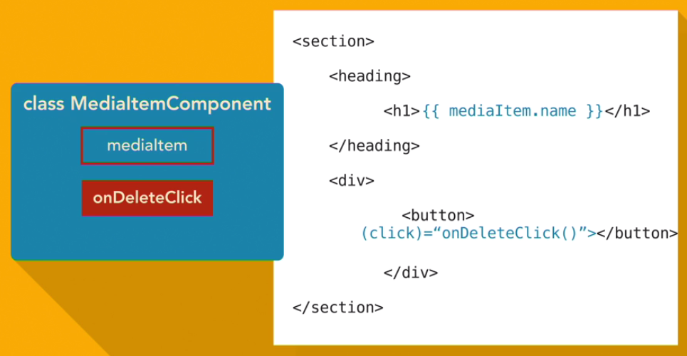
Componentes Angular
Notes:
Un componente en Angular se utiliza para representar una parte de html y proporcionar funcionalidad a esa parte. Hace esto a través de una clase de componente en la que puede definir la lógica de aplicación para el componente. Por ejemplo, puede tener un MediaItemComponent que pueda tener una propiedad llamada mediaItem que represente los datos de un elemento multimedia. Y ese componente también puede tener un método llamado onDeleteClick que podría manejar el aumento del evento de eliminación de elementos multimedia. Con cada componente en Angular, puede especificar una plantilla html, el marcado que se procesará, y mediante el uso de la clase de componente, y cómo Angular representa el componente, puede visualizar los datos de la propiedad mediaItem en su plantilla.
Y Angular proporciona una sintaxis sencilla conocida como la sintaxis de la plantilla, para conectar los eventos DOM dentro de su plantilla, de modo que puede conectar el evento click de un botón al método onDeleteClick. Incluso puede usar componentes dentro de los componentes.

Slide 17
Componentes Angular
Import
Import {miembro} from ‘localización’
Component Decorator
@Component({
//Metadata properties
})
Component Class
export class MyComponent {
//Variables & Funciones
}
Notes:
Un componente angular le permite definir tanto la lógica como las vistas para su aplicación. Un componente está estructurado en tres secciones diferentes.
Las importaciones, que residen en la parte superior del archivo. Estas importaciones le permiten usar una variedad de código que su componente puede requerir.
El decorador de componentes que consiste en metadatos; esto le permite a Angular saber cómo procesar nuestra clase.
La clase de componentes. Aquí es donde defines la lógica que es específica para el componente
Ttitle: Aquí, vemos una etiqueta h1 que hace referencia a esa propiedad de título a través de lo que se conoce como interpolación.

Slide 18
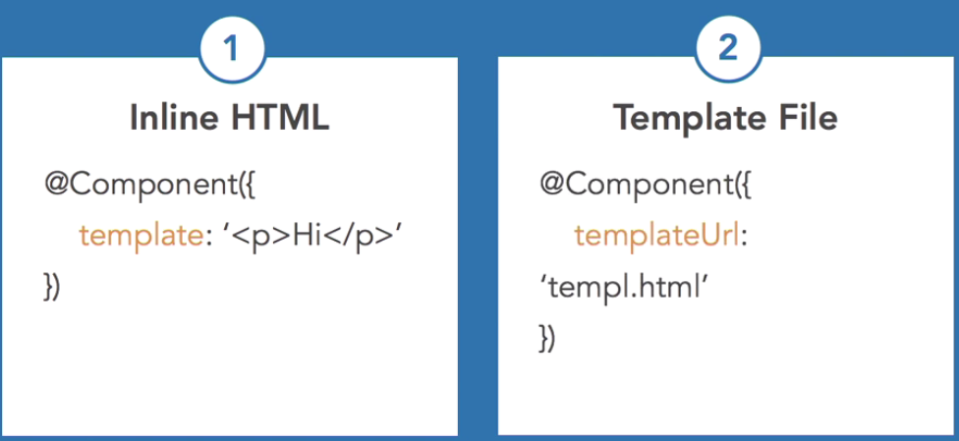
Definir templates HTML
Notes:
Angular ofrece 2 caminos para definir HTML

Slide 19
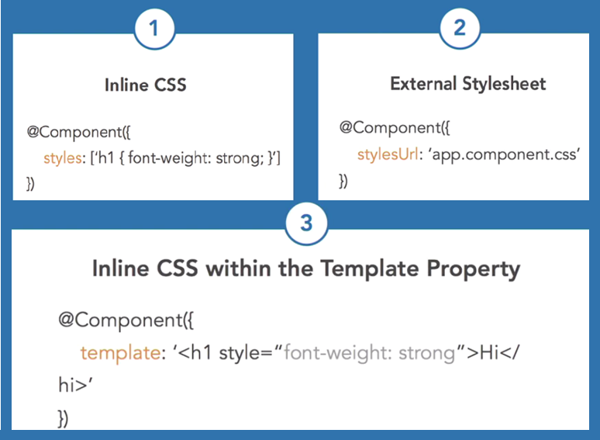
Definir CSS
Notes:
Angular ofrece 2 caminos para definir HTML
Global Stylesheet

Slide 20
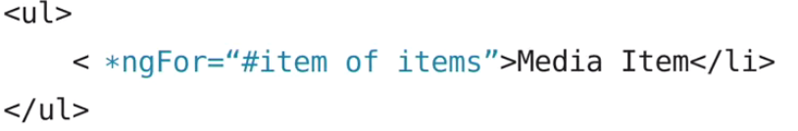

Directives & Pipes
Estructural
Atributo
Pipes
Notes:
En Angular, un componente es en realidad una directiva con una plantilla. Las directivas proporcionan funcionalidad y pueden transformar el DOM. Hay dos tipos de directivas: estructural y atributo. Las directivas estructurales modifican el diseño al alterar elementos en el DOM. Las directivas de atributo cambian el comportamiento o la apariencia de un elemento DOM existente. Dado que las directivas no tienen una plantilla, son algo que puede crear con la intención de aplicarlas a un elemento existente, o en algunos casos un elemento de plantilla para cambiar ese elemento de alguna manera.
Además de crear sus propias directivas, Angular viene con una serie de directivas listas para usar para manejar construcciones de aplicaciones web comunes, como renderizar elementos condicionalmente basados ​​en alguna expresión, hacer un looping de elementos para renderizar, o incluso para cosas como enlaces de enrutadores.
Otra herramienta en la caja de herramientas angular para mostrar contenido son los Pipes. Un Pipe toma los datos finales, como una cadena o una matriz, y ejecuta cierta lógica para transformarla en una nueva salida. Angular viene con algunas Pipes comunes, como la fecha, mayúsculas y minúsculas.

Slide 21
Templates Básicos
Interpolation
ngFor
NgIf, Else and Then
NgSwitch
Notes:
En una plantilla angular, usamos lo que se llama Interpolación para comunicar los datos que se definen dentro de la clase de componente, así como las variables de plantilla. La interpolación usa llaves dobles que se envuelven alrededor de una expresión de plantilla. Así que creemos nuestras propias propiedades y usemos la interpolación para mostrar el valor de estas propiedades en nuestra plantilla.
<h1>
Welcome to {{title}}!
</h1>
<h2>
Tour {{tour.titulo}}!
</h2>
<h3>
{{tour.descripcion}} <em>{{tour.precio | currency : 'USD$' : 2}}</em>
</h3>

Slide 22
Interpolación
{{Template Expression}}
Creas un objeto llamado Tour
{
"titulo" : "tren de los volcanes",
"descripcion" : "Descripción xxx xxx xxx xxx ",
"precio" : 1500
}
Usamos la Interpolación
Notes:
En una plantilla angular, usamos lo que se llama Interpolación para comunicar los datos que se definen dentro de la clase de componente, así como las variables de plantilla. La interpolación usa llaves dobles que se envuelven alrededor de una expresión de plantilla. Así que creemos nuestras propias propiedades y usemos la interpolación para mostrar el valor de estas propiedades en nuestra plantilla.
<h1>
Welcome to {{title}}!
</h1>
<h2>
Tour {{tour.titulo}}!
</h2>
<h3>
{{tour.descripcion}} <em>{{tour.precio | currency : 'USD$' : 2}}</em>
</h3>

Slide 23
Directiva NgFor
Syntaxis
Creas un objeto llamado paquetes
paquetes = [
{
"codigo": "AP",
"nombre": "De los Andes al Pacífico«
}
]
Notes:
<div>
<h2>Paquetes</h2>
<ul>
<li *ngFor="let paquete of paquetes">
{{paquete.codigo}} - {{paquete.nombre}}
</li>
</ul>
</div>

Slide 24
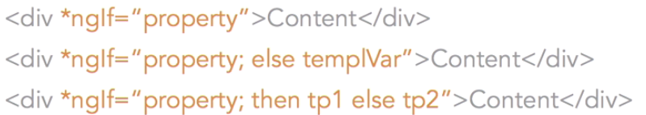
Directiva NgIf, Else, and Then
Syntaxis
Creas un objeto llamado paquetes
existe = "texto";
existe = true;
existe = null;
existe = 0;
Notes:
Uno de los elementos más básicos de la programación es la declaración if else y, sorprendentemente, hasta la versión cuatro, Angular no soportaba más. Afortunadamente, ahora lo hace.
<h1 *ngIf="existe">
Welcome to {{title}}!
</h1>
<h1 *ngIf="!existe; else mytemplate">
Welcome to {{title}}!
</h1>
<ng-template #mytemplate><h1>Nuevo Tren Ecuador</h1></ng-template>

Slide 25

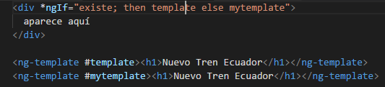
Directiva NgIf, Else, and Then

Slide 26
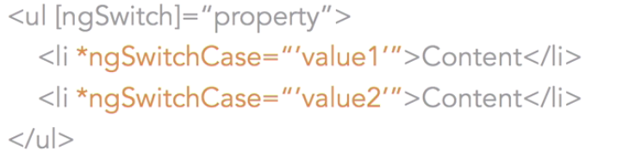
Directiva NgSwitch
Syntaxis
Notes:
<div [ngSwitch] = "dificultad">
<div *ngSwitchCase="'facil'"> Nivel de dificultad - facil</div>
<div *ngSwitchCase="'medio'"> Nivel de dificultad - medio</div>
<div *ngSwitchCase="'dificil'"> Nivel de dificultad - dificil</div>
<div *ngSwitchDefault> No hay coincidencia</div>
</div>

Slide 27
Data Binding
Local variables
Class binding
Style binding
Property binding
Event binding
Notes:
Data Binding, permite que nuestra aplicación sea reactiva, es decir, auq al momento de hacer una acción inmediatamente tenga una respuesta en la página.

Slide 28
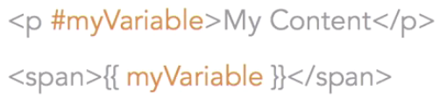
Local Variables
Syntaxis
Notes:
En Angular, el enlace de clases permite agregar o eliminar clases CSS de un atributo de clase de elementos basado en la lógica de componentes.

Slide 29
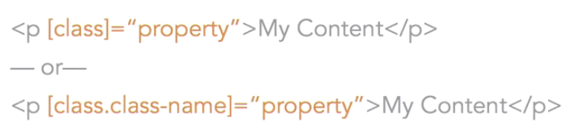
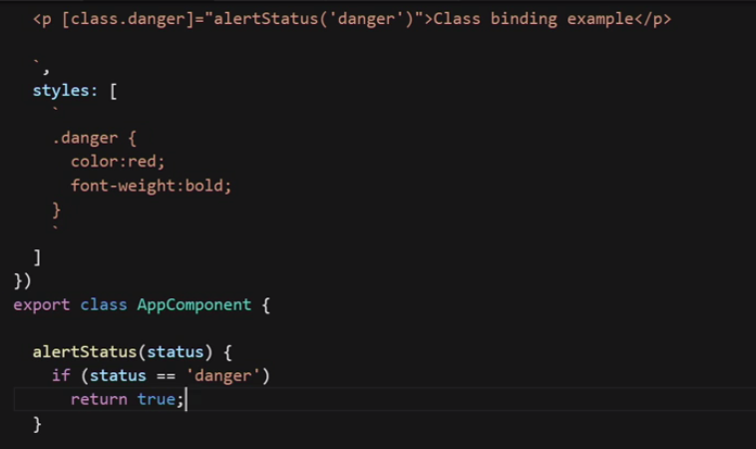
Class Binding
Syntaxis
Notes:
En Angular, el enlace de clases le permite agregar o eliminar clases CSS de un atributo de clase de elementos basado en la lógica de componentes.

Slide 30
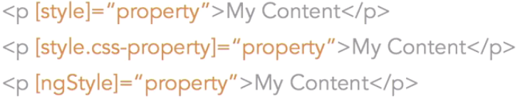
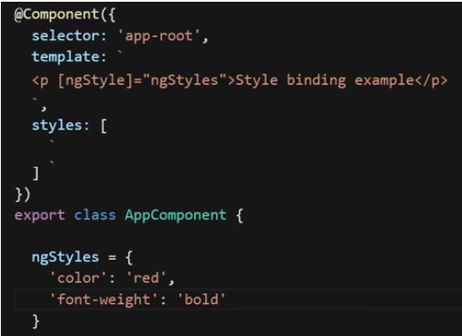
Style Binding
Syntaxis
Notes:
El enlace de estilo es muy similar al enlace de clase, pero en lugar de apuntar al atributo de clase, los estilos se aplican al atributo de estilo.

Slide 31
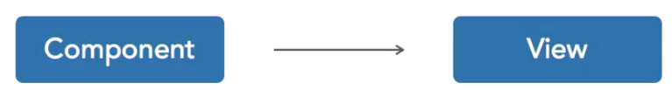

Property Binding
Syntaxis
Ejemplo
<img [src]= "logoUrl"/>
<button [disabled]="true">Aceptar</button>
Notes:
El enlace de propiedad le permite establecer una propiedad de un elemento de vista. El enlace de propiedad se conoce como de una sola manera porque, aunque puede establecer una propiedad, no puede leer una propiedad.

Slide 32

Event Binding
Mouse
Keyboard
Focus
Drag and Drop
Media
Notes:
Cuando los usuarios interactúan con su aplicación angular a veces es necesario capturar estos eventos y saber qué está sucediendo, y ahí es donde el enlace de eventos es útil. Ya sea que se trate de un simple clic del mouse o de una pulsación de tecla determinada o de un desplazamiento del mouse, angular le proporciona una forma de capturar datos asociados con estos eventos y métodos de llamada dentro de su clase de componente.

Slide 33
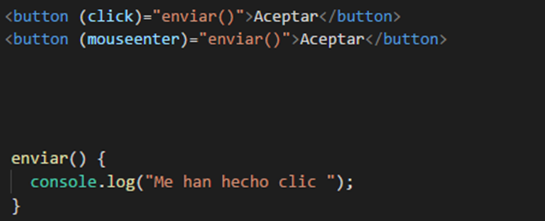
Click, Mouse Event
Syntaxis
Ejemplo
Notes:
Cuando los usuarios interactúan con su aplicación angular a veces es necesario capturar estos eventos y saber qué está sucediendo, y ahí es donde el enlace de eventos es útil. Ya sea que se trate de un simple clic del mouse o de una pulsación de tecla determinada o de un desplazamiento del mouse, angular le proporciona una forma de capturar datos asociados con estos eventos y métodos de llamada dentro de su clase de componente.

Slide 34
Ejercicio 2
Restructuramos el proyecto
Creamos los componentes
ng g component (paquetes, tour, header, about)
Creamos routes, navegación
Creamos nuevo archivo
app.routes.ts
Agregamos la dependencia app.module.ts
Agregamos bootstrap 4
npm install bootstrap@4.0.0-beta.2 --save
npm install jquery --save
npm install popper--save
Agregamos en .angular-cli.json

Slide 35
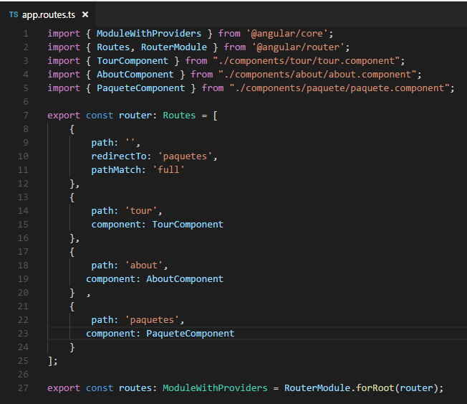
Ejercicio 2.1

Slide 36
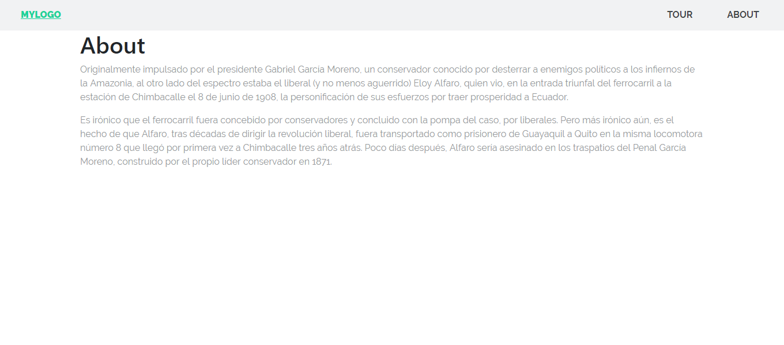
Ejercicio 3

Slide 37
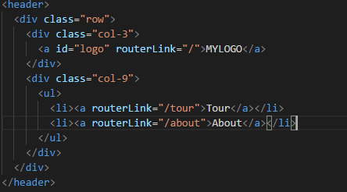
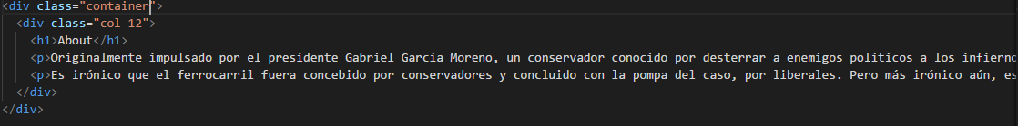
Ejercicio 3
Componente header
Componente about

Slide 38
Ejercicio 4
Componente paquete
Agregarmos app.module.ts
import { FormsModule } from '@angular/forms';
import { HttpModule } from '@angular/http';
Demo TrenEcuadorWeb

Slide 39
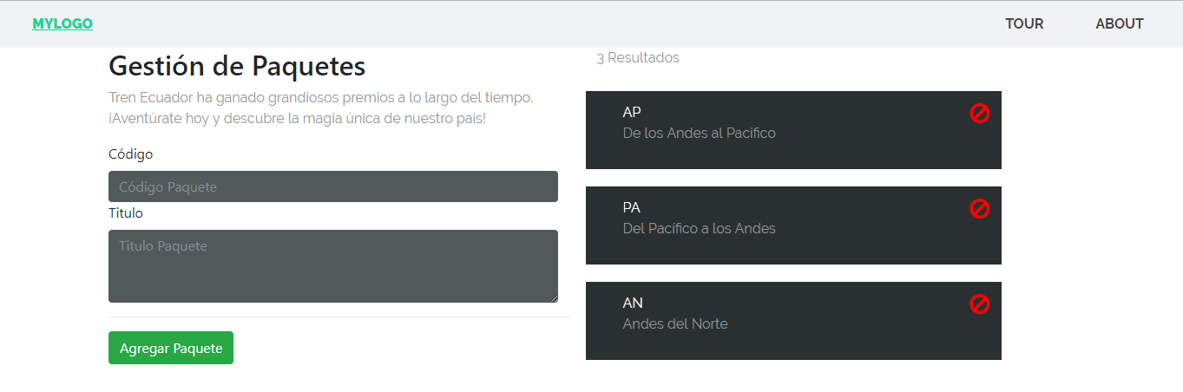
Ejercicio 4

Slide 40
Ejercicio 5
Avanzado – componente Tour
Reactive
app.module.ts
ReactiveFormsModule
paquete.component.ts
import {FormBuilder, FormGroup, Validators} from '@angular/forms';
Notes:
https://www.youtube.com/watch?v=bo1Wu0aiigU

Slide 41
Ejercicio 4

Slide 42
Gracias
Manuel Cepeda

